Slide 1



TRƯỜNG TH HÒA BÌNH
CHÀO MỪNG QUÝ THẦY CÔ
VỀ DỰ GIỜ THĂM LỚP
Môn: TIẾNG VIỆT LỚP 1
Bài 27: V v, X x
(Tiết 1)

Slide 2







1
2
3
4

Slide 3


pha trà

Slide 4
1
2
3
4

Slide 5
phố cổ

Slide 6
1
2
3
4

Slide 7
quê nhà

Slide 8
1
2
3
4

Slide 9
Bà ở quê ra. Bố đưa bà ra phố đi bộ.

Slide 10
1
2
3
4

Slide 11
Hà vẽ xe đạp.
v
x

Slide 12
Bài 27: V v , X x

Slide 13
Đọc
2
v
x
v
e
x
e
vẽ
xe
v
v
v
x
x
x
võ
vở
vua
xỉa
xứ
xưa

Slide 14
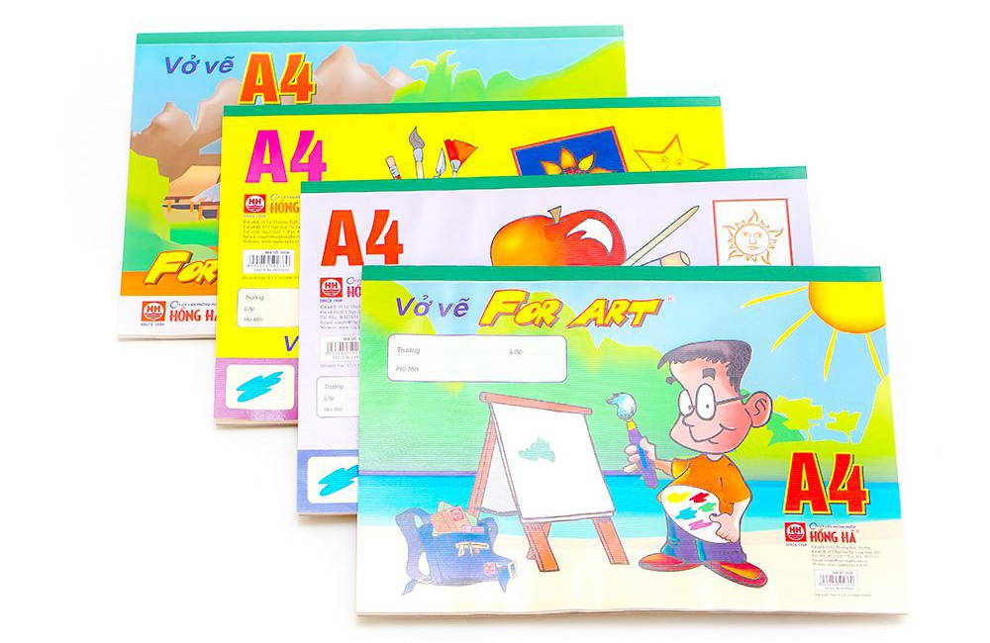
vở vẽ
v
v

Slide 15

v
vỉa hè
Notes:
GV nói đến vđ lấn chiếm vỉa hè

Slide 16
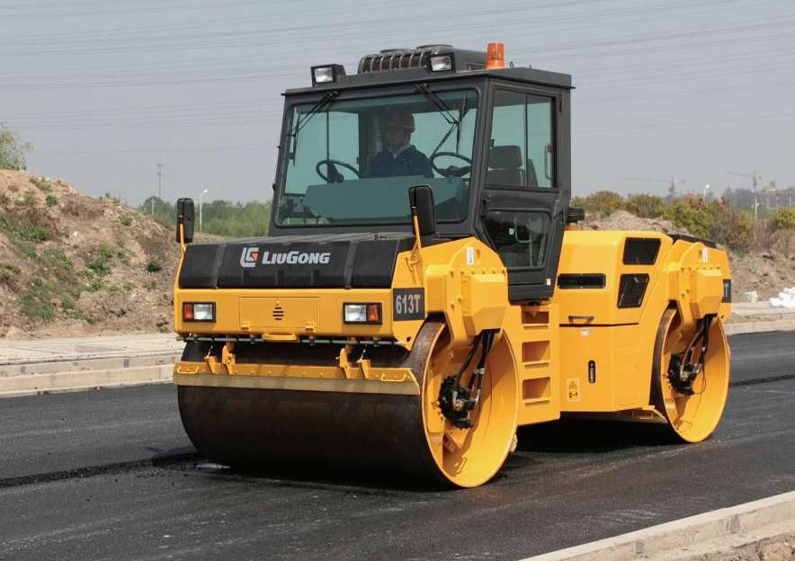
x
xe lu

Slide 17
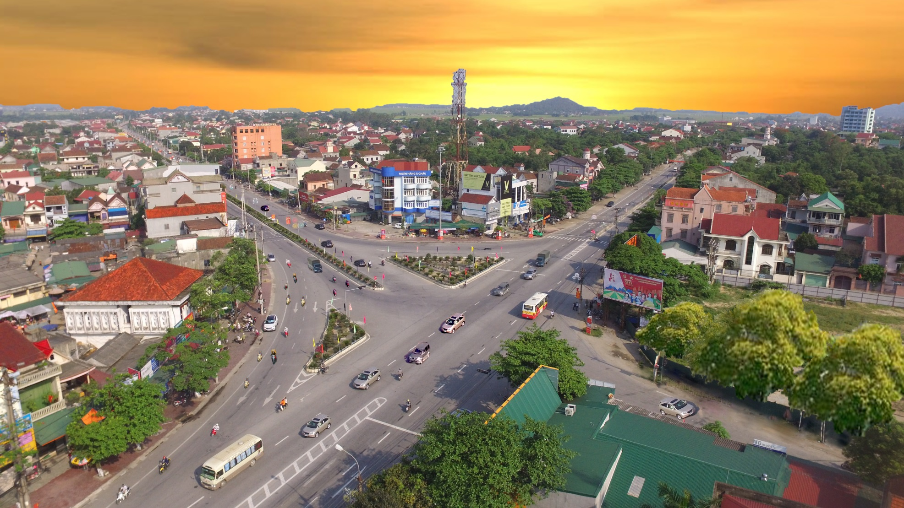
x
thị xã

Slide 18

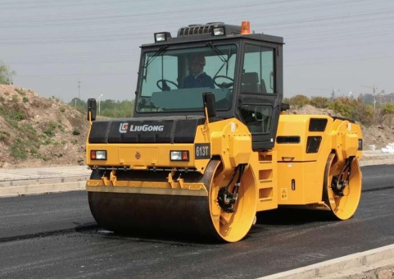
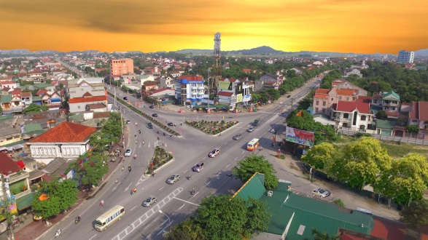
S/66
vở vẽ
vỉa hè
xe lu
thị xã

Slide 19

2
Đọc
x
v
v | e
x | e
vÏ
xe
vâ
vë
vua
xØa
xø
x­a
vë vẽ
vØa hÌ
xe lu
thÞ x·

Slide 20
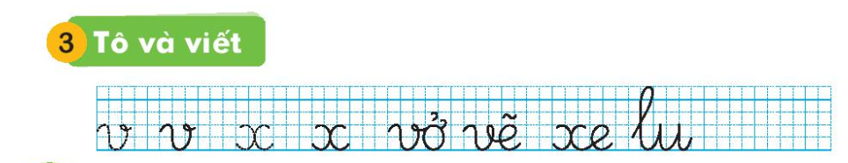

Slide 21


Slide 22


Slide 23
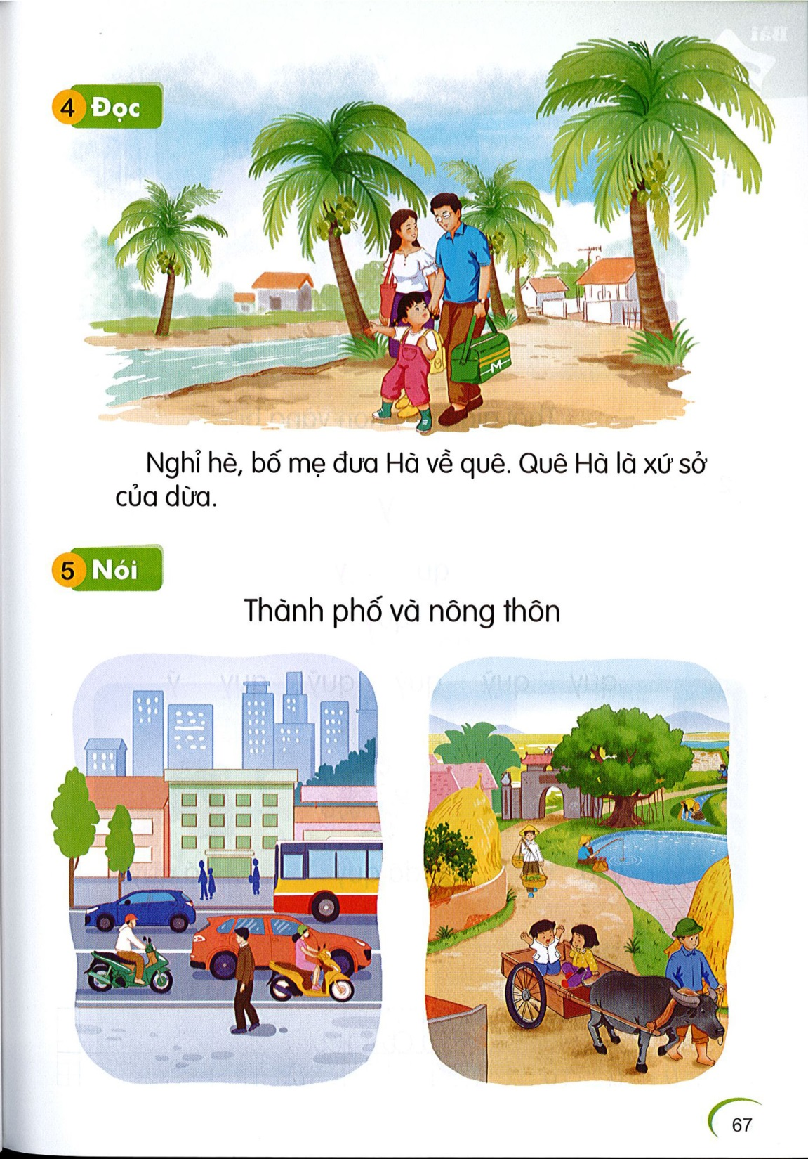
Đọc
6
v
Nghỉ hè, bố mẹ cho Hà về quê. Quê Hà là xứ sở của dừa.
x

Slide 24
về
xứ

Slide 25
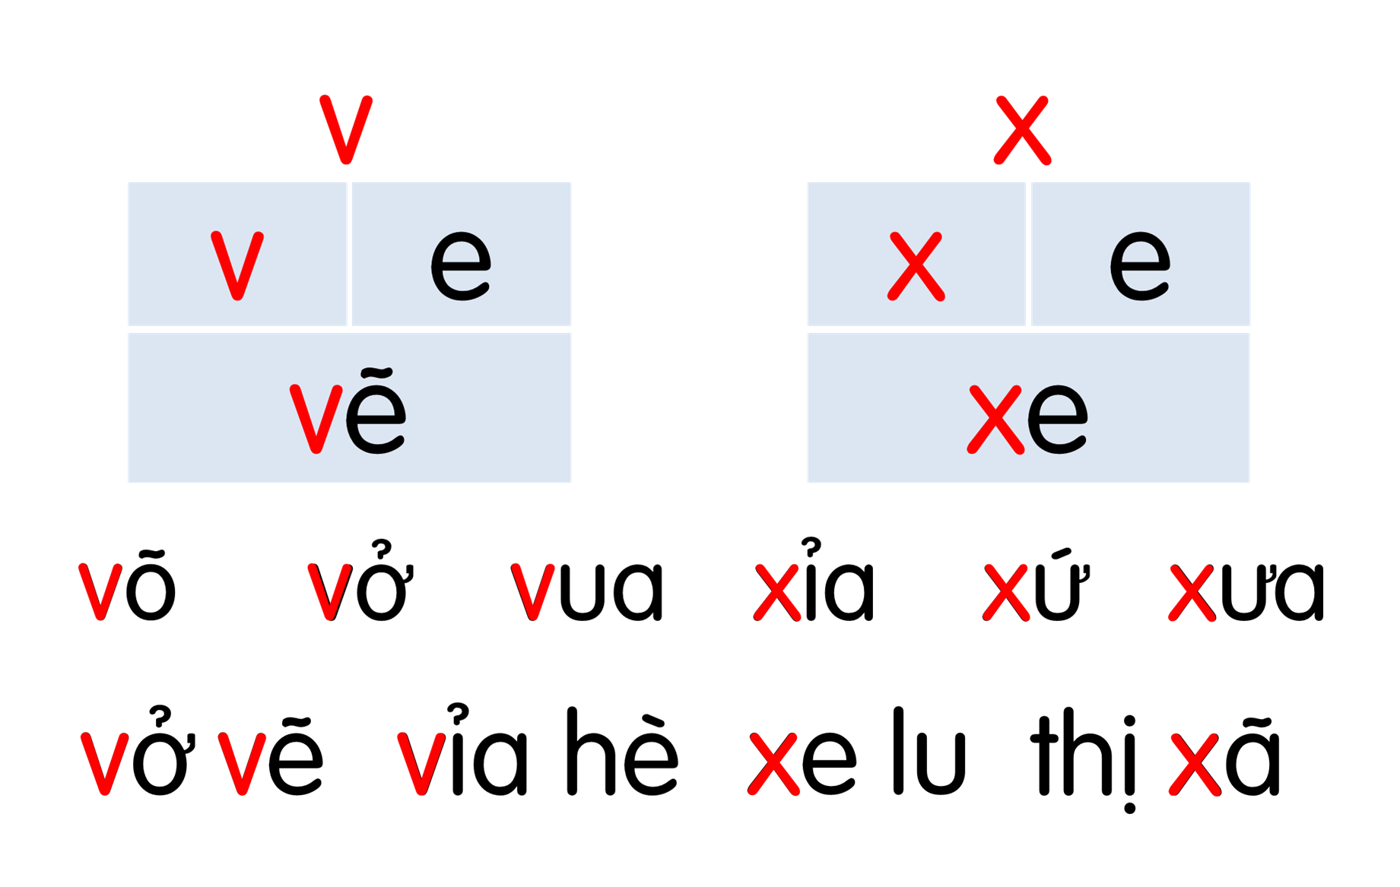
Nghỉ hè, bố mẹ cho Hà về quê. Quê hà là xứ sở của dừa.

Slide 26
Nói
7
Thành phố và nông thôn

Slide 27
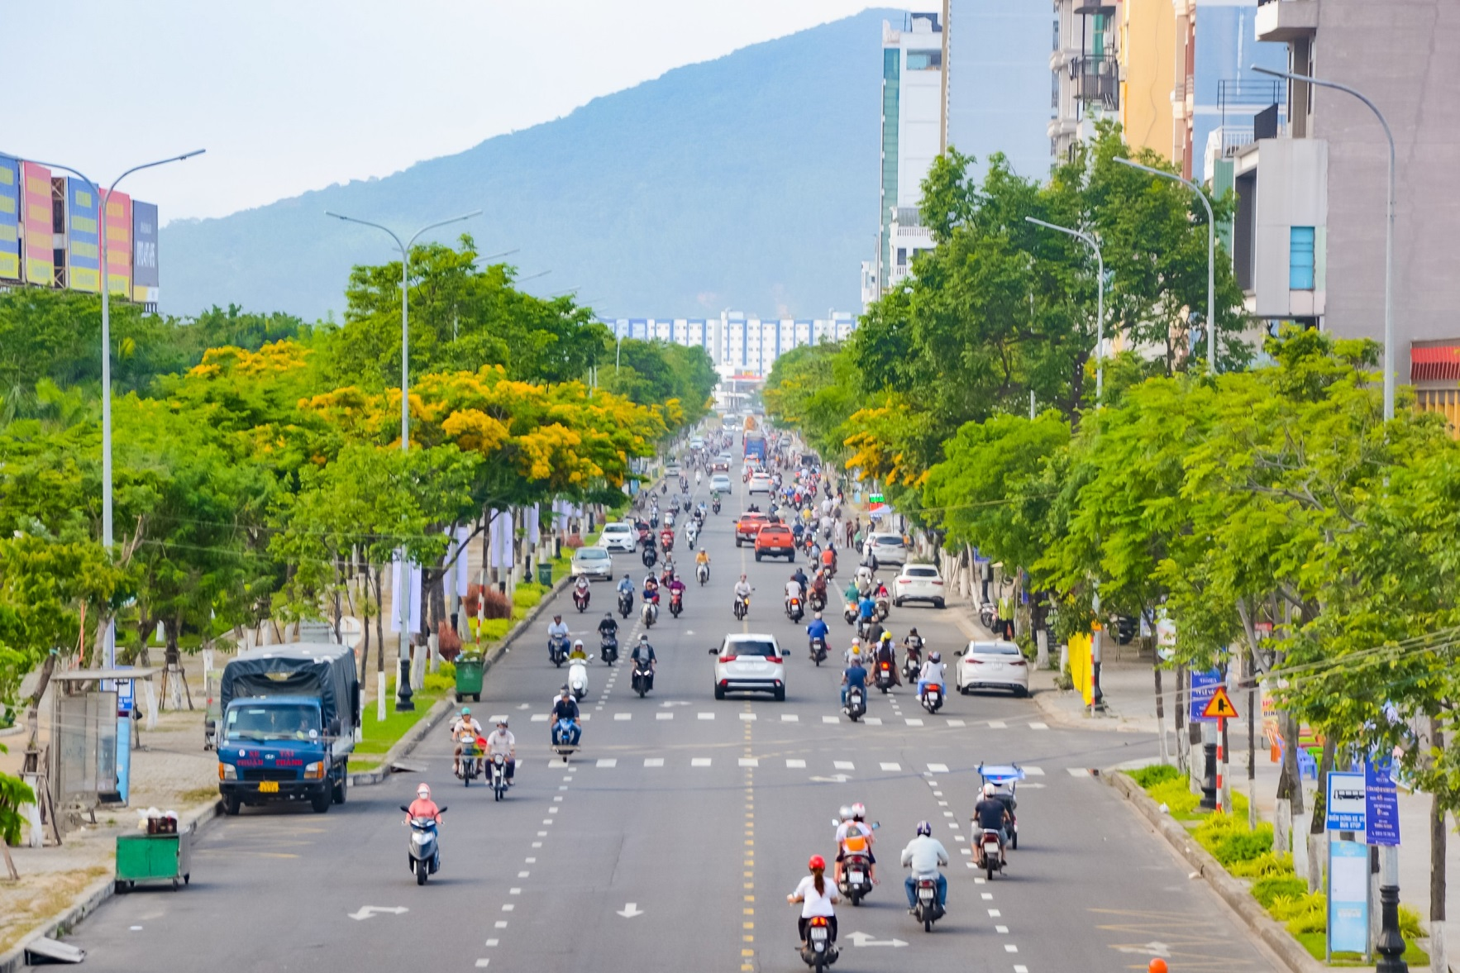
Đường phố

Slide 28
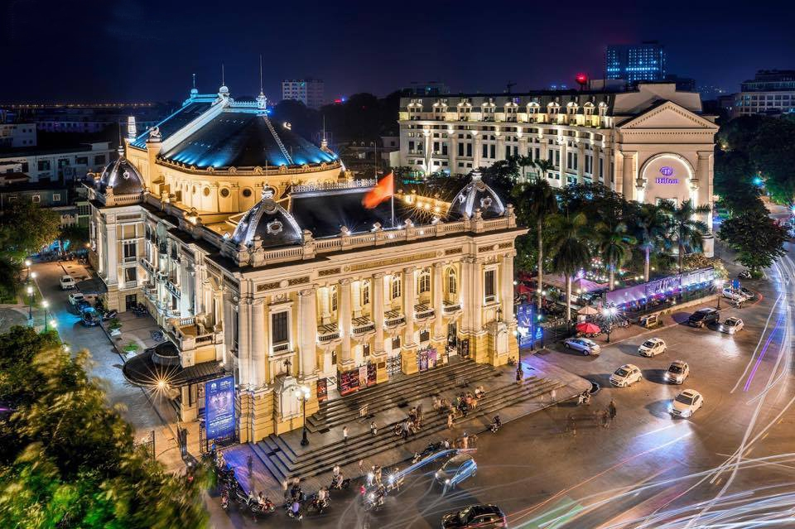
Nhà hát lớn Hà Nội

Slide 29
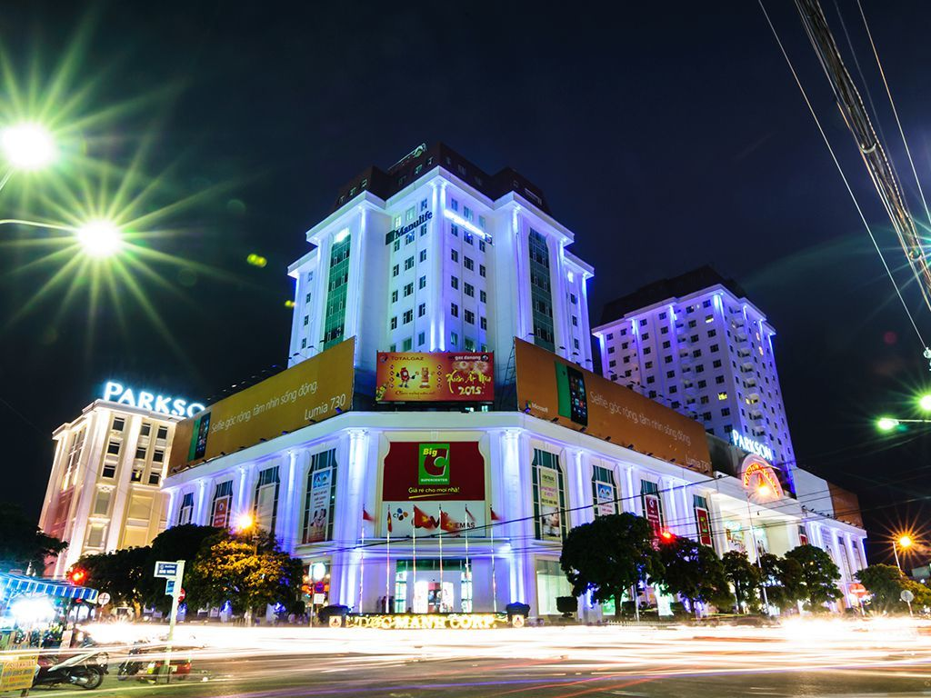
Siêu thị BigC Đà Nẵng

Slide 30
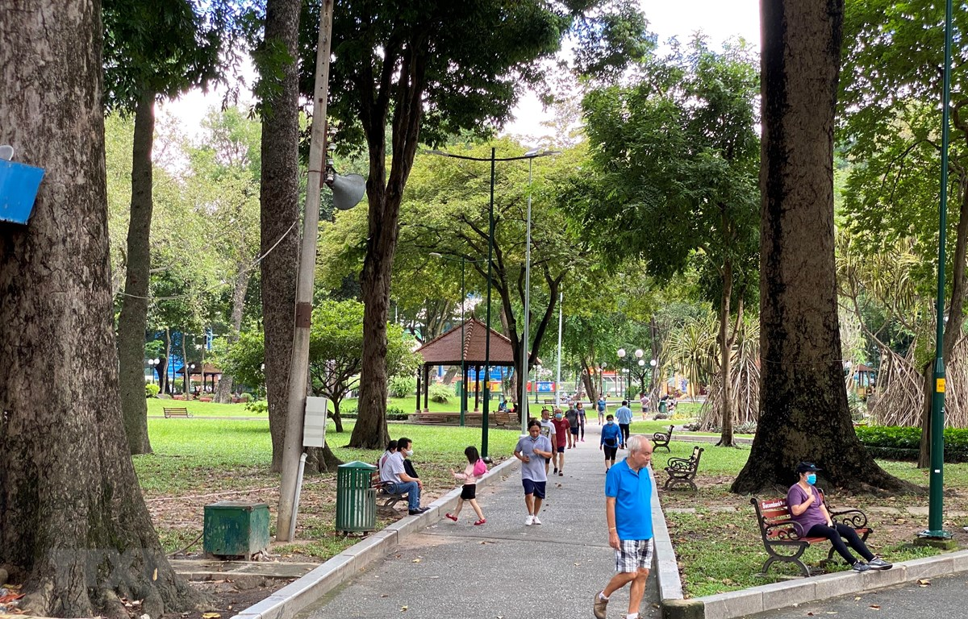
Công viên

Slide 31
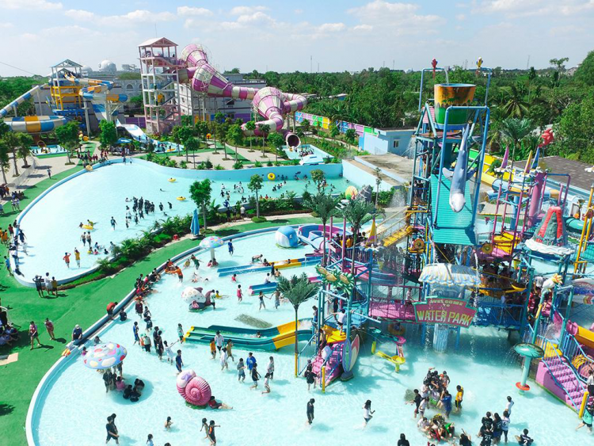
Khu vui chơi giải trí

Slide 32
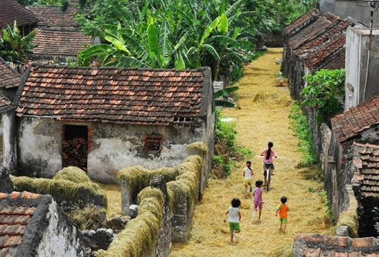

Slide 33
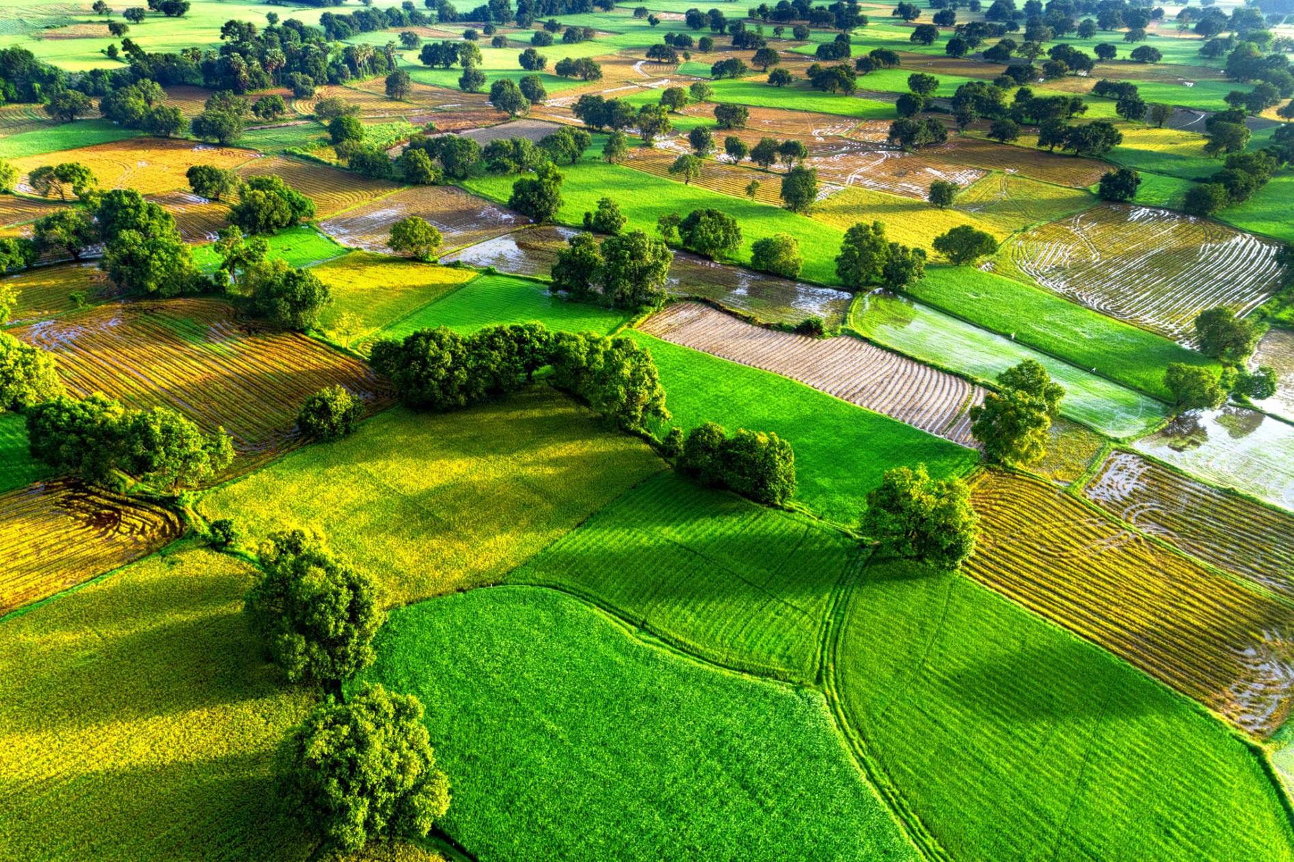
Cánh đồng lúa

Slide 34
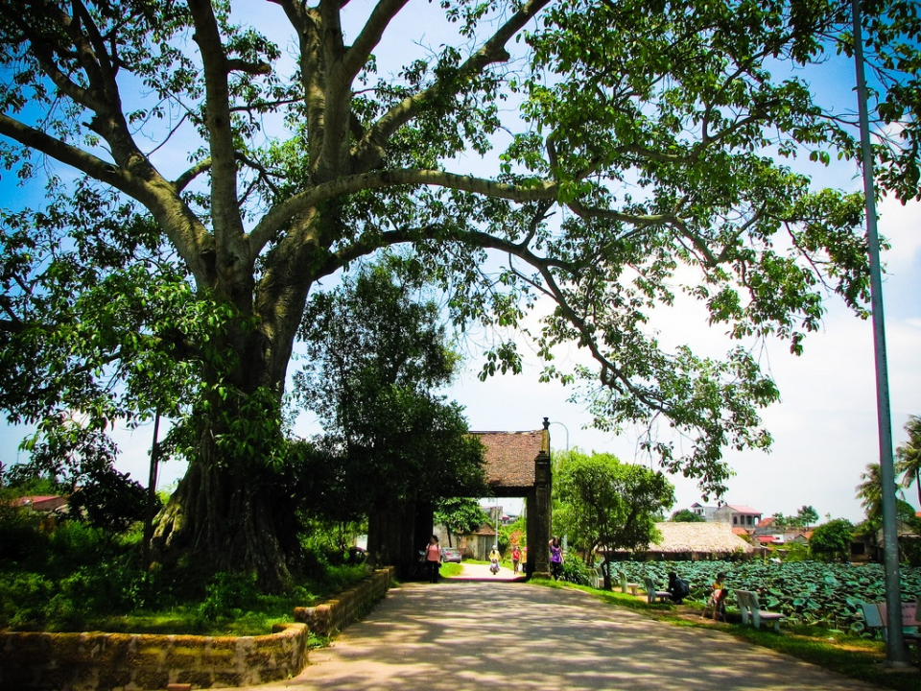

Slide 35
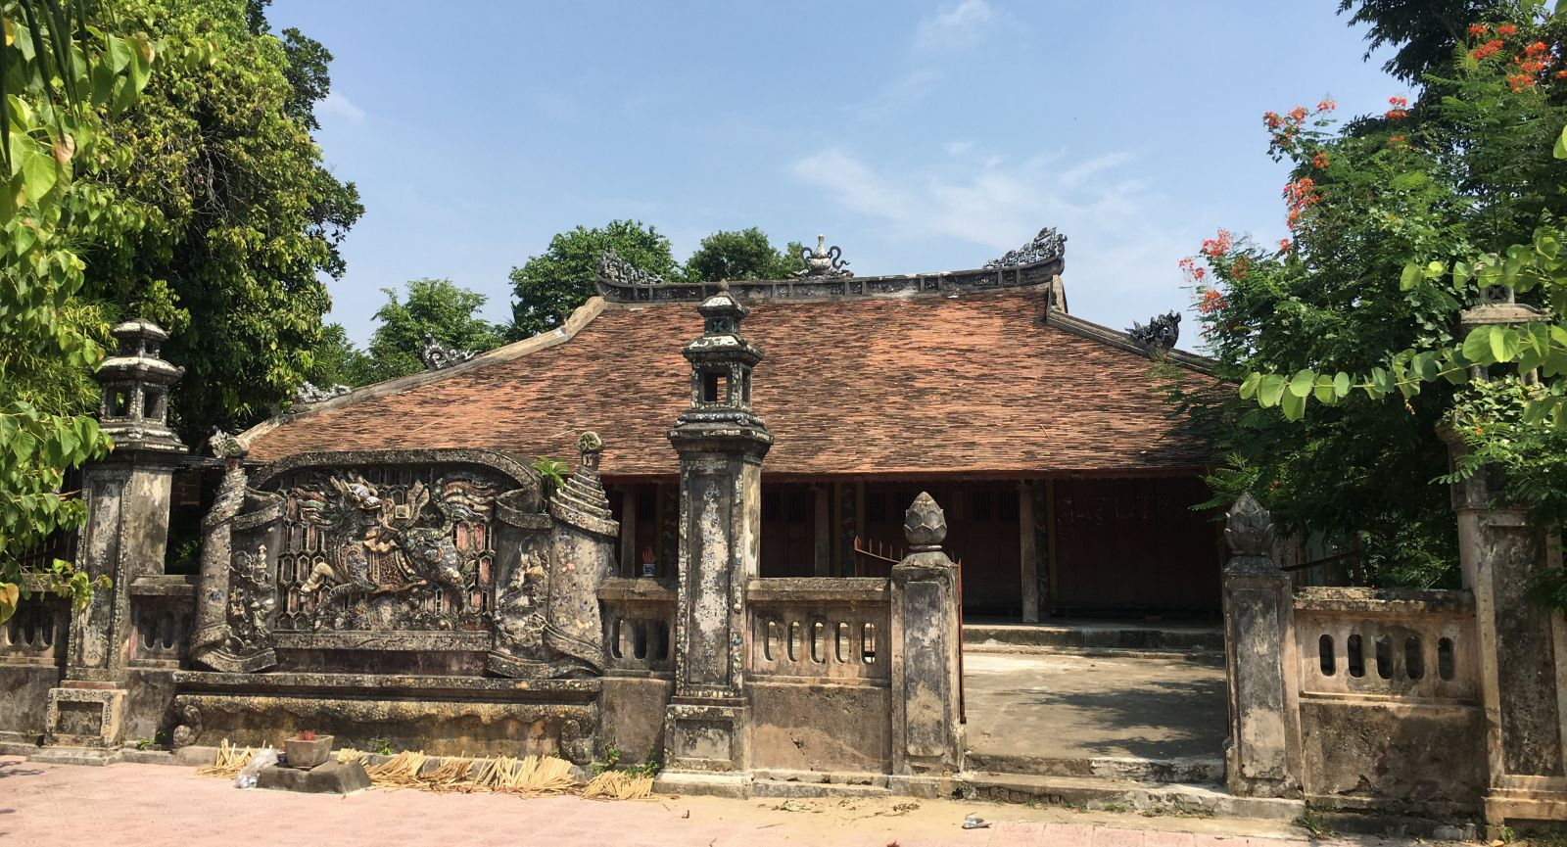
Notes:
Đình làng

Slide 36
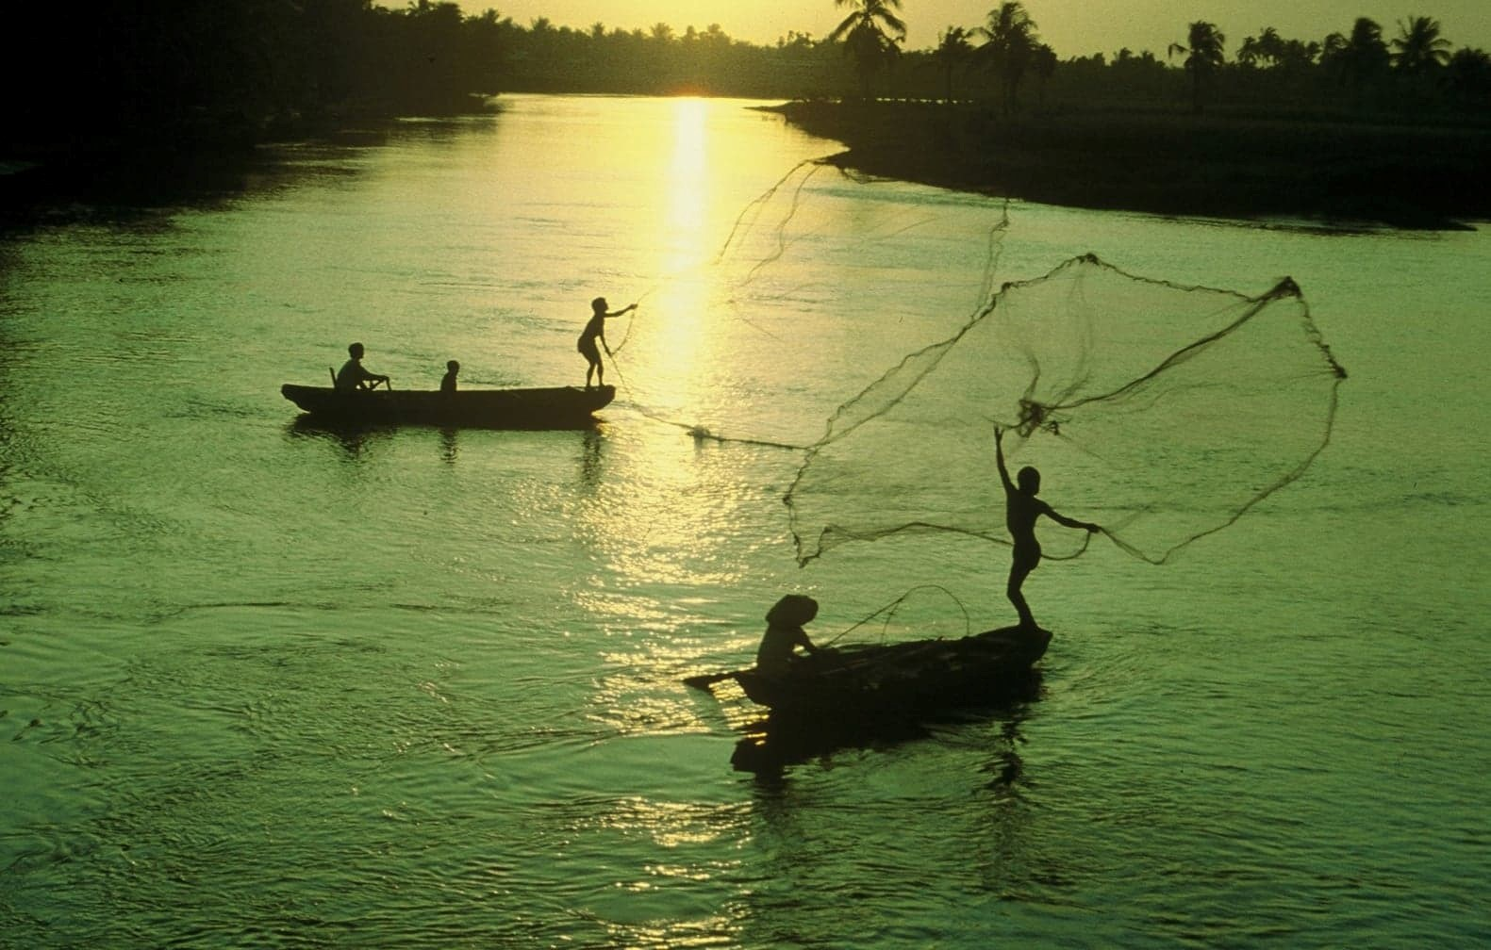


Slide 37





Slide 38
Nghỉ hè, bố mẹ cho Hà về quê. Quê hà là xứ sở của dừa.

Slide 39
Dặn dò

